Slide 1

数字媒体基础
网站实训

Slide 2
CONTENTS
01
02
工作流程
网站结构和组成元素
03
04
设计制作规范
综合运用

Slide 3
工作流程 WORK PROCESS
除了之前的用户研究、撰写产品需求文档、市场文档、做竞品调研等工作之外，与设计师密切相关的网站项目流程可以分为原型图阶段、视觉稿阶段、设计规范阶段、切图阶段、前端代码阶段、项目走查阶段六个阶段。
原型图
视觉稿
设计规范
切图标注
前端代码
项目走查
原型阶段，就产品的内容、功能呈现方式进行沟通。
视觉稿阶段就是根据原型确定的内容版式完成界面设计
设计规范就是所有页面中共性的东西，比如说字体不同的大小、图片的尺寸、按钮的样式等
前端工程师会用代码重构我们设计的页面，把图纸变为静态页面。
网页设计完成后还需要进行项目走查，来确定网页还原度是否有问题。

Slide 4

2
网站构成基础元素
BASIC ELEMENTS
网站分类
HTML 语言
CSS 层叠样式表
JavaScript

Slide 5
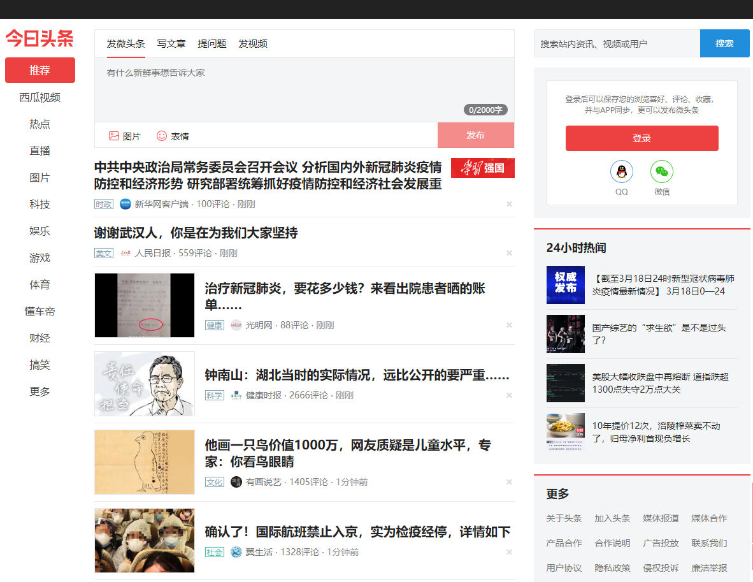
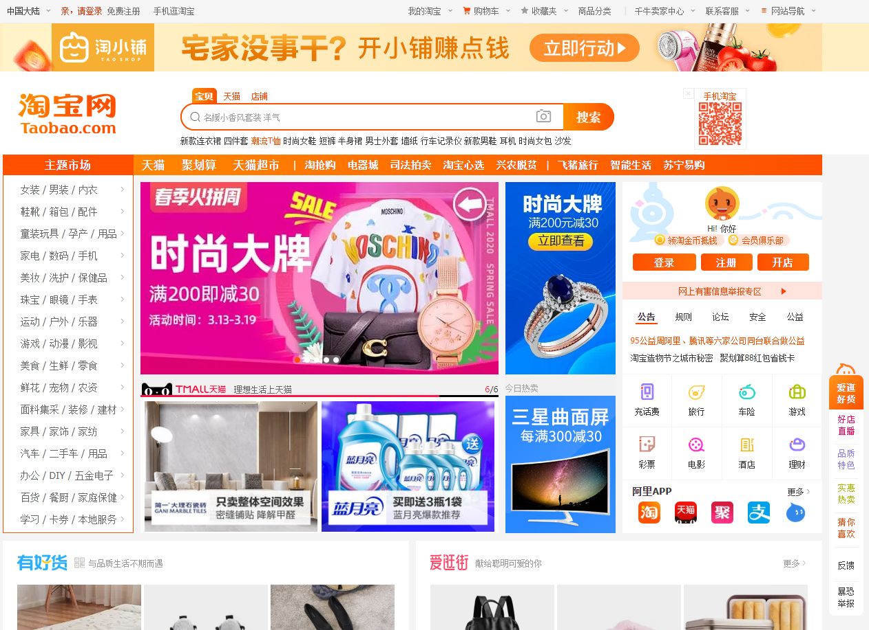
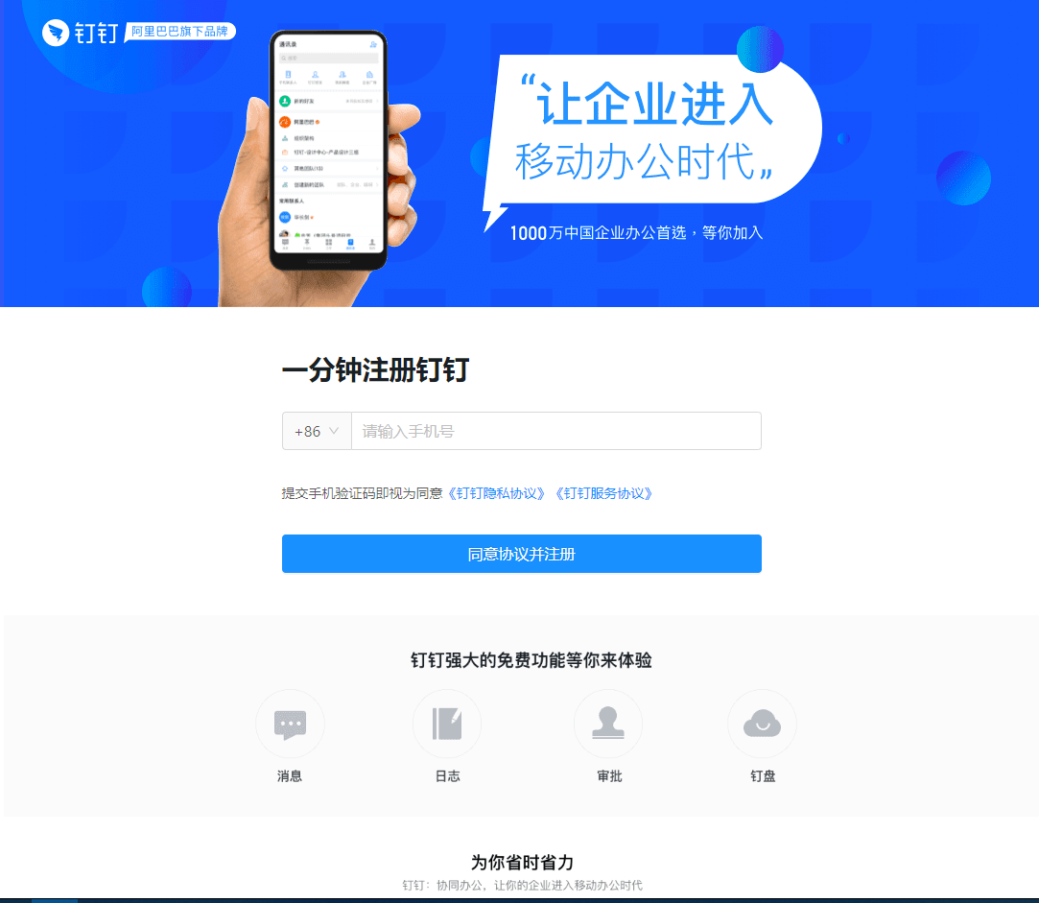
网站种类 WEBSITE CATEGORY
网站的分类按对象来划分可以分为 To C端和 To B端两种。To C端就是面向用户和消费者，例如门户网站、企业网站、产品网站、电商网站、游戏网站、专题页面、视频网站、移动端H5 等，均是面向用户和消费者的产品。由于是面向用户和消费者，所以设计上一定要可以吸引人，并且以用户为中心考虑体验设计。而 To B端作为一个需求量很大的类别比如电商网站供货商的后台、Dashboard、企业级OA、网站统计后台等这些面向商家和专业人士的网站就是 To B 类网站项目了。这些项目的要求和 To C端网站的要求大相径庭。To B 类项目最重要的是效率而不是体验，我们在设计时必须首先要保证操作者可以高效地完成他们所需要完成的工作。

Slide 6

移动端H5 HTML 5
随着技术日新月异的发展，H5 显得越来越有传播价值和份量。微信、浏览器等平台级产品在手机端中火爆促进了依靠入口而传播的 H5 的发展。其实 H5 全称是 HTML5，并不是仅仅指移动端，而是网页前端的开发语言，由于约定俗成的概念，我们现在常常把手机中的集合视频、动效、互动的这种营销形式称为 H5。其实它的本质是运用网页技术运行在手机浏览器或内置浏览器内的网页。
设计移动端 H5 项目的时候，我们一般以用户量较高的 iPhone6/7/8的尺寸：750x1334px为准，然后我们要在顶部预留出微信或者浏览器导航区域。主要内容区域就可以自由设计了。
一般H5的操作是上下滑动。字体方面使用苹方字体，并且字号设置为24PX以上，渲染方式设置成锐利。英文则需要使用 SF-UI 代替。当然 H5可以调用背景音乐、视频、链接等多媒体，让体验更佳。

Slide 7
01
HTML、JavaScript、CSS三者关系
网页主要由三部分组成： 结构（ Structure） 、 表现（ Presentation） 和行为（ Behavior）
HTML：结构， 决定网页的结构和内容（ “是什么”）
CSS ：表现（ 样式） ， 设定网页的表现样式（ “什么样子”）
JavaScript（ JS）：行为， 控制网页的行为（ “做什么”）
LOGO
banner
footer

Slide 8
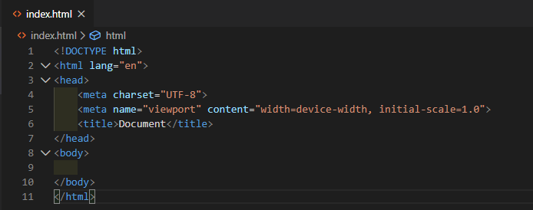
01
HTML 基本结构
LOGO
banner
HTML 元素以开始标签起始，HTML 元素以结束标签终止
元素的内容是开始标签与结束标签之间的内容
整个页面有且仅有一对的标签，<html><head><body>
大多为双标记，即包含元素内容，如:<title>Document</title>
个别单标记，在开始标签中进行关闭，如：<br />
属性在开始标签内，若干个键值对，以空格分隔。如：<meta name="viewport" content="width=device-width， initial-scale=1.0">
footer

Slide 9
01
HTML 基础
LOGO
banner
注释：<!-- 这是一个注释 -->
标题：H1 – H6
段落：<p>这是一个段落</p> ，特殊符号： &nbsp;
列表：有序列表、无序列表、项目列表
链接：外链、内链（锚记）
图标 ICON：图标字体 Iconfont， Font Awesome
图片： <img>标签有两个必需的属性：src和alt
表格： < table > 、 < caption > 、 < tr > 、 < th > 、 < td >
表单： < form > 、text、password、textare、radio、checkbox、button
容器：<div>块级元素、<span>内联元素、<samp>内联元素
框架：<iframe>
媒体：HTML5 新增， <audio>、 <video>
footer

Slide 10
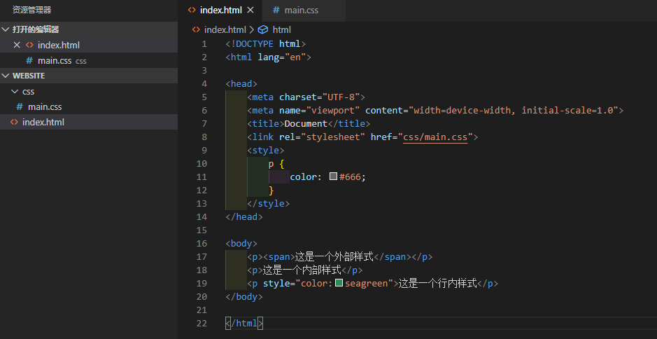
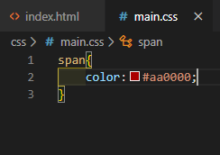
01
CSS 基础 – 插入方法
插入样式表的方法有三种:
外部样式表
内部样式表
内联样式

Slide 11
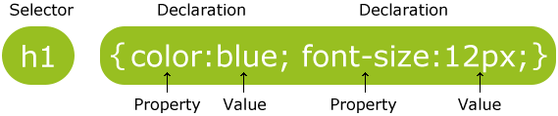
01
CSS 基础 – 格式
CSS与HTML的关系，HTML决定内容和顺序，CSS定义样式决定表现，HTML+CSS以实现内容与表现的分离。层叠意味着同一个样式可以被多次定义，以优先级高的为准。
CSS 规则由两个主要的部分构成：选择器，以及一条或多条属性声明:
选择器指需要改变样式的 HTML 元素。
每条声明由一个属性名和一个值组成。
属性（property）是设置的样式属性（style attribute）。
每个属性有一个值。
属性和值被冒号分开。
多个属性以分号分隔。

Slide 12
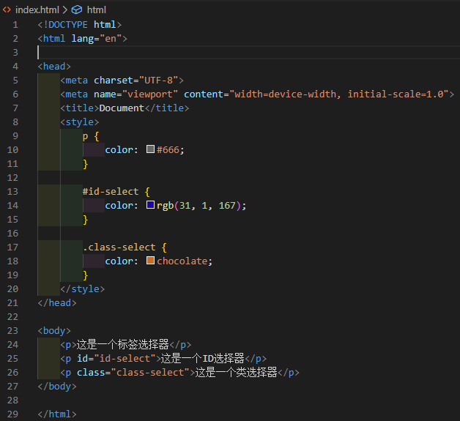
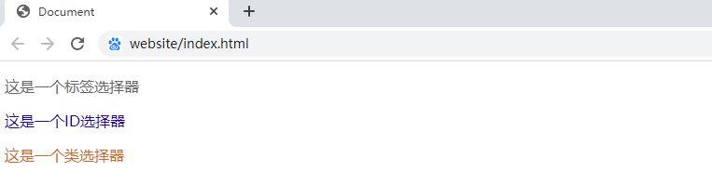
01
CSS 基础 – 选择器
标签选择器：HTML标签制定特定的样式。如：a{}、p{}、body{}
ID选择器：为标有特定 id 的 HTML 元素指定特定的样式。
ID属性不要以数字开头，数字开头的ID在 Mozilla/Firefox 浏览器中不起作用。
ID属性只能在每个 HTML 文档中出现一次。
类选择器：用于描述一组元素的样式，class 选择器有别于id选择器，class可以在多个元素中使用。

Slide 13
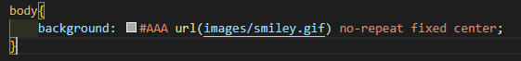
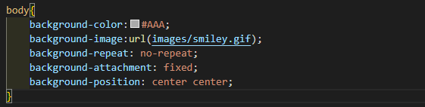
01
CSS 基础 – 背景 Background
CSS 属性定义背景效果：
background-color：设置元素的背景颜色。
background-image：把图像设置为背景。
background-repeat：设置背景图像是否及如何重复。
background-attachment：背景图像是否固定或者随着页面的其余部分滚动。
background-position：设置背景图像的起始位置。
简写：

Slide 14
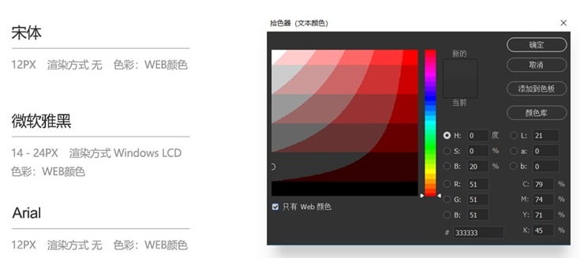
01
CSS 基础 – 文字规范
文字在浏览器上的渲染与系统和浏览器有关。比如在苹果电脑上看到的文字效果和 Windows 系统电脑上看到的文字效果就有所不同：苹果会对文字进行渲染，而 windows 的文字几乎充满了像素颗粒。
按照用户占比来说无疑 Windows 的用户是主流，所以尽管我们可能使用苹果电脑设计网页，但是设计出来的网页效果也应该和 Windows 显示一致。另外，字号的大小也非常重要。网页的显示区域决定了文字不可以过大，在网站设计中我们的文字大小一般来说是12-20像素。奇数的文字表现和适配都不好做，也就是说我们必须使用偶数的字号来设计。

Slide 15
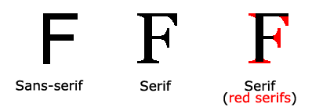
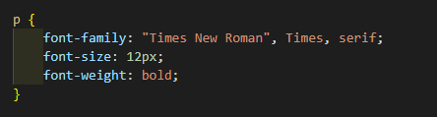
01
CSS 基础 – 文本 Text/Font
CSS 文本属性：
color：设置文本颜色。
letter-spacing：设置字符间距。
line-height：设置行高 。
text-align ：对齐元素中的文本 。其他水平对齐也用它。
text-decoration ：向文本添加修饰 。
text-indent ：缩进元素中文本的首行 。
text-transform ：控制元素中的字母 。
vertical-align ：设置元素的垂直对齐 。其他垂直对齐也用它。
white-space ：设置元素中空白的处理方式 。Nowrap强制换行
font-family ：指定文本的字体系列 。
font-size ：指定文本的字体大小 。
font-weight ：指定字体的粗细。
serif和sans-serif字体之间的区别
在计算机屏幕上，sans-serif字体被认为是比serif字体容易阅读
注意字体名称有空格的需要加双引号。

Slide 16
01
CSS 基础 – 单位px和em，rem的区别
px：绝对单位，页面按精确像素展示。
em：相对单位，基准点为父节点字体的大小，如果自身定义了font-size按自身来计算，整个页面内1em不是一个固定的值。
rem：相对单位，可理解为”root em”, 相对根节点html的字体大小来计算，CSS3新加属性，chrome/firefox/IE9+支持。 （浏览器默认字体是16px）
rem是CSS3新增的一个相对单位（root em，根em），这个单位引起了广泛关注。区别在于使用rem为元素设定字体大小时，仍然是相对大小，但相对的只是HTML根元素。即：整个页面内1rem是一个固定的值。这个单位可谓集相对大小和绝对大小的优点于一身，通过它既可以做到只修改根元素就成比例地调整所有字体大小，又可以避免字体大小逐层复合的连锁反应。
目前，除了IE8及更早版本外，所有浏览器均已支持rem。对于不支持它的浏览器，应对方法也很简单，就是多写一个绝对单位的声明。这些浏览器会忽略用rem设定的字体大小。

Slide 17
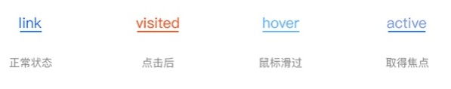
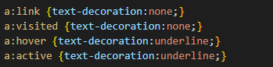
01
CSS 基础 – 链接 link
这四个链接状态是：
a:link - 正常，未访问过的链接
a:visited - 用户已访问过的链接
a:hover - 当用户鼠标放在链接上时
a:active - 链接被点击的那一刻
text-decoration 属性主要用于删除链接中的下划线

Slide 18
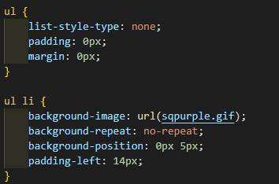
01
CSS 基础 – 列表 List
list-style-type属性的常见属性值的描述：
none：不使用项目符号
disc：实心圆
circle：空心圆
square：实心方块
decimal：阿拉伯数字
lower-alpha：小写英文字母
upper-alpha：大写英文字母
lower-roman：小写罗马数字
upper-roman：大写罗马数字
浏览器兼容性解决方案
ul:
设置列表样式类型为没有列表项标记
设置填充和边距0px（浏览器兼容性）
ul中所有li:
设置图像的URL，并设置它只显示一次（无重复）
您需要的定位图像位置（左0px和上下5px）
用padding-left属性把文本置于列表中

Slide 19
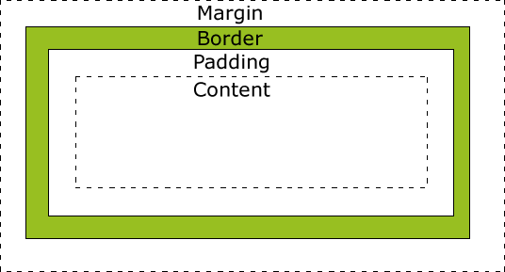
01
CSS 基础 – 盒模型
CSS盒模型本质上是一个盒子，封装周围的HTML元素，它包括：边距，边框，填充，和实际内容。
盒模型允许我们在其它元素和周围元素边框之间的空间放置元素。
下面的图片说明了盒子模型(Box Model)：
不同部分的说明：
Margin（外边距）：清除边框区域。Margin没有背景颜色，它是完全透明
Border（边框）：边框周围的填充和内容。边框是受到盒子的背景颜色影响
Padding（内边距）：清除内容周围的区域。会受到框中填充的背景颜色影响
Content（内容）：盒子的内容，显示文本和图像

Slide 20
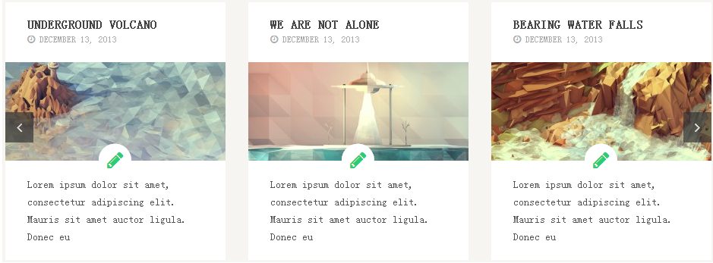
01
CSS 基础 – 浮动 Float、定位 Position
CSS float 属性定义元素在哪个方向浮动，浮动元素会生成一个块级框，直到该块级框的外边缘碰到包含框或者其他的浮动框为止。
浮动属性：
float：指定一个盒子（元素）是否可以浮动。
Clear： 指定不允许元素周围有浮动元素。
CSS postion 允许为一个元素指定位置。指定后该元素脱离文本流的控制。常用于徽章、角标或者元素重叠的情况。

Slide 21
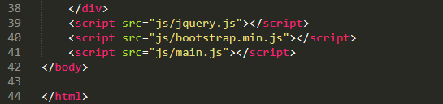
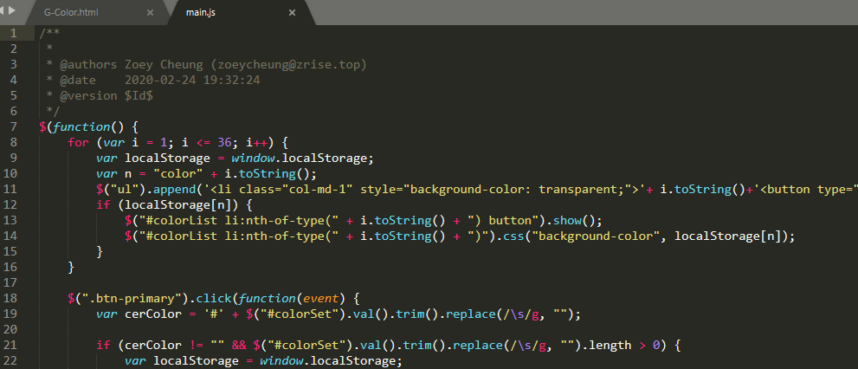
01
JavaScript
JavaScript 是 Web 编程的轻量级脚本语言，可以用于改进设计、验证表单、检测浏览器、创建cookies等。可以插入HTML页面中，由浏览器执行。

Slide 22
3
网站搭建
HOT TO DO
网站架构
画板尺寸设置
栅格系统
设计图拆解

Slide 23

网站组成部分 WEBSITE COMPONENT
网站是由不同网页通过超链接连接而成的，而不同网页也是由不同模块组成的。我们设计的是一个像蜘蛛网一样的网络，而不是一张海报。所以我们在设计网站时要格外考虑从用户角度出发看到的网站，而不能孤立地把它想象成一个平面作品。
乔布斯说：「设计，看中的不是感觉如何，而是他的功能性。」
设计师通过图片，文字，色彩等元素，可以给用户展示出不同的印象。网页的另一半，就是功能，通过编排文字和图片将信息，最有效的传递出来。这就需要我们合理的编排信息，让它可以方便阅读，有的时候还要配合网站的动效展示信息。
网页的尺寸会根据平台的不同而变化。
网页采用RGB色彩模式。
图片分辨率72像素。
在设计的时候，更多时候需要考虑，文案和动效的相互搭配。
在保持统一性的基础上，适应不同的信息，更改版式。

Slide 24
01
网站搭建 – 网站架构
设计页面时需要把很多互不相关的元素有秩序的组织在一起，正确引导用户操作与使用。当 UI 元素被有序组合和结构化时，用户可以通过物理差异，例如：大小、颜色、对比度、样式等区分对象，理解每个元素的重要级别，轻松地使用网站。
LOGO
我们将页面的用户操作行为进行层级区分。至下而上将元素进行层级分层，目的是把用户界面模块化。
背景层：背景层样式固定，在界面中永远置于界面底部，并且一般会给予背景层中性色 。
全局控制层：在业务场景中对整个网站的控制以及导航功能如：Header menu、Sidebar menu 组件 。
内容层：承载了业务场景的用户需要获取的核心信息以及辅助核心任务的操作。
内容弹层 ：当前任务或者内容相关的临时出现层，优先级高于内容层，一般承载当前需要临时处理的任务或者需要进行内容补充说明等功能。如：Modal（Dialog 各个平台叫法不一致）、Tooltip、Popover、Notification 等组件 。
全局控制层
banner
内容弹层
背景层
内容层
footer

Slide 25
01
网站搭建 – 常见网页架构
LOGO
LOGO
LOGO
banner
img
img
footer
footer
footer
首页
列表页
详情页

Slide 26
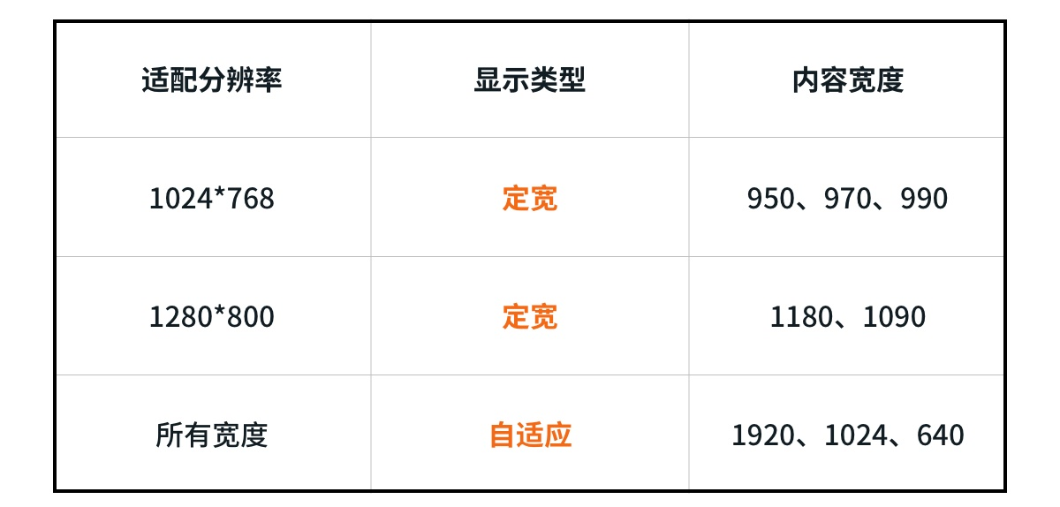
01
网站搭建 – 画板尺寸
因为网页尺寸与用户屏幕相关，而用户屏幕的种类难以统计。所以我们的设计稿只能主要顾及主流用户的分辨率，其他分辨率用适配的方式来解决。在最新版 Photoshop 网站 Web 预设尺寸给了我们一些启示：常见尺寸（1366x768px）、大网页（1920x1080px）、最小尺寸（1024x768px）、Macbook Pro13 （2560x1600px）、MacBook Pro15（2880x1800px）、iMac 27（2560x1440px）等。
这些是主流尺寸，而我们如果做网站时建议按主流的分辨率1920x1080px来设计。所以我们通常设计网站时的网站宽度为1920px，每个屏幕的高度约为900px。为什么是900px呢？因为1080还要减去浏览器头部和底部高度，大约就是900px了。内容安全区域为1200px （或1000px / 1400px）。
在浏览器中，首先有右侧滚动条的因素影响，并且主体内容的两侧也要预留出内边距。 所以真正创建的网页内容区域小于1280。

Slide 27
01
网站搭建 – 画板尺寸
LOGO
banner
画布尺寸
1920px X 高度不定
Banner
安全距离 或者 满屏X高度不定
安全区域
1180px以内
图片比例
1:1 4:3 16:9
footer

Slide 28
01
网站搭建 – 元素拆解
LOGO
LOGO
banner
banner
footer
footer

Slide 29
01
网站搭建 – 栅格系统
a
A
i
M
LOGO
栅格系统在UI设计和前端开发中是被应用的很广泛一套体系，能大大提高网页的规范性。在栅格系统下，页面中所有组件的尺寸都是有规律的。另外，基于栅格进行设计，可以让整个网站各个页面的布局保持一致。这能增加页面的相似度，提升用户体验。
网页栅格系统基本由是栅格总宽度（W）、一个栅格的宽度（a）、栅格与栅格之间的间隙（i）、一个单元的宽度（A）、外边距（M）组成。
栅格总宽度：W=（A*n）- i
banner
W
footer

Slide 30
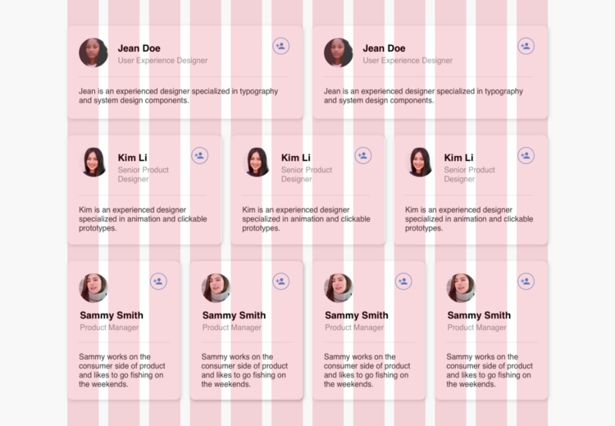
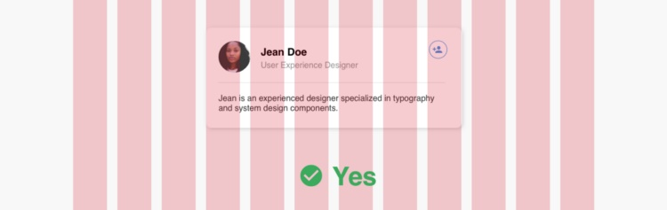
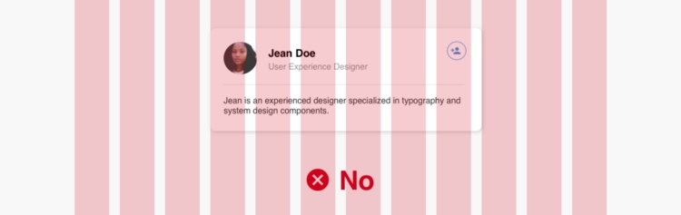
01
基本准则 – 内容元素必须位于若干列上
其核心思想是内容元素必须位于若干列上，可以任意分割，比如：6×2，3×4，4×3。
不要将内容元素留在水槽内。
只要父级元素对齐栅格，子级可以不完全对齐列。

Slide 31
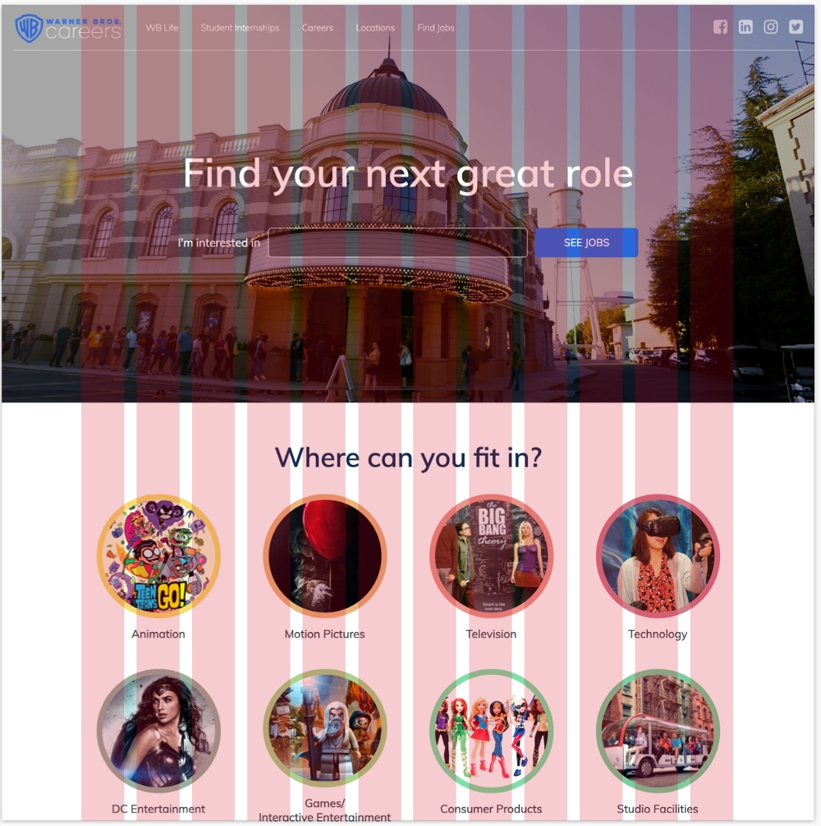
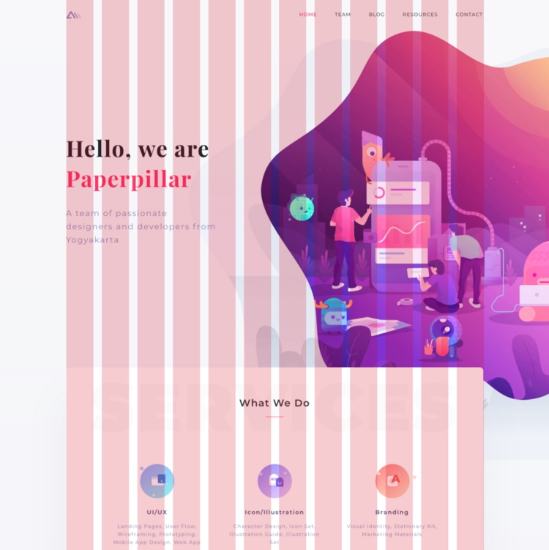
01
准则之外 – 出血
如果设计的是装饰元素之类的内容，可以接受它被裁切掉，此时也可以脱离栅格化的设计。完全出血的元素或纹理图形应该设计在画板边缘，并理解为出血的列网格。当背景颜色或者图片在完全出血的情况下，开发同学会把它理解为一个全屏的内容元素。

Slide 32
01
网站搭建 – 栅格系统设计
a
A
i
M
LOGO
栅格总宽度： W=(A*n)-i
banner
栅格总宽度：1180px
= 1178px
栅格数：12
W
水槽宽度：10px
外水槽宽度：20px
= (1180+10-96*12) / 2 = 19
= 18px
（1180+10-20*2）/ 12
= 95.8
= 96px
单元宽度：
96-10 = 86px
栅格宽度：
footer

Slide 33
01
网站搭建 – 元素拆解
X 7
LOGO
LOGO
banner
X 4
X 8
Text
footer

Slide 34
4
注意事项
PRECAUTIONS
一致性
可适配
可控性
规范
细节技巧

Slide 35
布局规范 LAYOUT SPECIFICATION
系统布局规范，需要通过统一的设计元素和间距规范去引导使用者们（使用规范的设计师）跨平台使用并且能够适配不同屏幕尺寸，目的是达到一致性，可适配、可控性原则。
一致性：对于界面来讲，界面中的元素和结构需要保持一致性，如：在使用布局时应当使用一致的网格，基准线和填充，在使用设计元素时配色、图标、文本等需保持一致。
可适配：布局是可自适应的，根据用户在不同的设计环境下能够通过交互动效、界面样式有效作出极致适配反应。用户操作后需给出即时反应。
可控性：当用户看到界面时应直观有效传递内容，如界面中模块区域明确、内容组织明确、表意明确都能使得用户快速理解。界面需要简单直白，让用户快速识别，减少用户记忆负担。
一致性
Consistent
原则
Disciplines
可适配
Gestalt theory
可控性
Controllability

Slide 36
01
同等级一致性
同等级模块，颜色、大小、填充、边距、文本、对齐方式、阴影等效果，应保持一致，会让设计更加严谨。

Slide 37
01
中英文字体一致性
常用软件介绍
SOFTWARE INTRODUCTION
常用软件介绍
SOFTWARE INTRODUCTION
中英文字的结合在选择字体的时候需要考虑字体的统一性，就像左上图中英文字体结合在一起给人感觉会不适应，而右图我们将两种字体进行统一，让他们都变成了衬线字体。英文用英文字体，中文用中文字体。

Slide 38
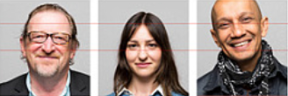



01
图片一致性
画面比例、重心、色调、明暗应保持统一。

Slide 39
01
图片比例一致性
产品详情产品图
产品详情产品图
产品列表产品图
产品列表产品图
在设计网站后期需要更新的栏目(如产品列表产品详情等)的图片时候，不会注意图片尺寸大小比例的统一从而导致后期上传图片的时候导致显示不完美。

Slide 40
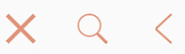

01
图标样式统一
网站中用到的图标颜色，视觉大小，线条粗细，风格样式应保持一致，最好的方法就是将需要放的图标集合在一起进行对比，找出其中的差别，在进行不断的修改统一后，再运用到相应的模块中去。

Slide 41
01
投影也应保持整体一致性
以前的时候设计师在按钮上都会习惯性试用黑色投影，(当然用黑色是没有错误的)只是现在我们可以适当的做一些变化，会让你的设计更出彩就是投影的色彩可以尝试吸取主体相近的颜色，上面左边偏青色的按纽投影运用了黑色的投影，总给用户传达出不一致的感受。所以在右边我们将黑色的投影改成了青绿色相近的色彩视觉上会提高了一致性

Slide 42
01
使用偶数
WIDTH 263px
WIDTH 260px
WIDTH 175px
WIDTH 170px
文字大小行高、图像宽高、填充、边距，应为偶数，便于居中、对齐和开发适配。

Slide 43
01
图形元素角度
12.7°C
45°C
很多专题或者促销的 BANNER背景都运用一些斜着的图形或者线条，元素的角度用多了的话就会让画面乱而不严谨。所以我们尽不要使用12.7或者231之类的数值，尽量使用15-30-45等严谨的数值。

Slide 44
01
示例文字、图片要正式
这是示例文字示例文字示例文字示例文字示例文字示例文字示例文字示例文字示例文字示例文字示例文字示例文字示例文字示例文字示例文字示例文字示例文字示例文字示例文字示例文字示例文字示例文字示例文字示例文字示例文字示例文字示例文字示例文字示例文字示例文字示例文字示例文字示例文字示例文字示例文字示例文字示例文字示例文字示例文字示例文字示例文字示例文字示例文字字示例文字示例文字示例文字示例文字示例文字示例文字示
有用：内容应该是原创的且满足需求。
可用：网站的内容应该很容易被找到。
可取：设计元素应该贴合情感且具备可欣赏性。
可发现：内容容易被定位，被找到，并且可导航。
无障碍：设计要为有障碍的用户进行定制。
可信：网站内容应该有权威性，且值得被相信。
人性化：值得信赖，平易近人，透明，并不机械。
有时候会遇到没有提供信息内容的情况，不要随便放些图片和相同文字填充结构。这样会影响观察效果，且会传达不专业，不认真的态度。我们应该找相关内容暂代。文字需要有适当的行高和段落间距，标题和内容应该有主次关系，提高阅读性。标点英文中文要统一，保持间距一致。

Slide 45
01
排版透气性
左边的排版从整体内容来说是没有错误的。但是却给用户在视觉上传达出死板的感受，所以有些时候排版需要学适当的做一些删减。就像右边这样，整体给人会具有一定的设计感。

Slide 46


01
太过于复杂的设计装饰
很多设计师在设计的时候喜欢设计很多细节，五彩斑斓、又是描边、又是渐变透明，让人眼花缭乱，所以我们需要避免过度设计。

Slide 47


01
图片叠加/遮挡顺序
两张或多张图片叠加的时候，有大图小图结合，小图更多会展示细节部分，很多设计师会不经意间将小图遮住，这样就不利于小图的展示，反而更像修饰，既然是修饰可以尝试用图形等元素，如果你是想展示出来细节完全可以把它放在大图上面展示。

Slide 48


01
突破要彻底明确
在进行人物照片处理上，使用一定突破设计方式是好的。这样避免了死板，关键是大部分初入行的设计在处理候还不够彻底。于是就会导致视觉传达出上不上下不下的感受。所以些时候我们需要大胆一些，就像右边的排版给人的视觉会好很多。

Slide 49
01
视觉层次/主次关系
左边的关闭图标设计是没有错误的，是还是具有改进的空间，因为图标本身是传达出关闭的意思，所以说我们可以尝试将X外面的圆形线条进行弱化，让他成为X的一种修饰元素。而不是和图表中X的视觉一样重要这样就会扰乱用户视线，为了给用户传达更好的视觉体验，于是就出现右边经过调整后的关闭图标。

Slide 50
01
辅助性质分割线
有用：内容应该是原创的且满足需求。
可用：网站的内容应该很容易被找到。
可取：设计元素应该贴合情感且具备可欣赏性。
可发现：内容容易被定位，被找到，并且可导航。
无障碍：设计要为有障碍的用户进行定制。
有用：内容应该是原创的且满足需求。
可用：网站的内容应该很容易被找到。
可取：设计元素应该贴合情感且具备可欣赏性。
可发现：内容容易被定位，被找到，并且可导航。
无障碍：设计要为有障碍的用户进行定制。
表格边框、行分割线，越来越多线的元素融入在设计中，线形状以及属性改变了它们运用的目的性， 线条在此处的作用是辅助性的，于是我们需降低线的显示，所以得到了右边的设计。

Slide 51
01
突出不是越大越好
20
20
左边的图给人视觉上很饱满的感觉，但是会让人感到拥挤，所以有时候需要突出一处并不需要越大越好。而是需要保留一些空间感，让整个画面保持透气感。

Slide 52
01
更柔和的饱和度
当我们用纯色大面积使用时，需降低饱和度和明度，使其变得更加柔和。过高的饱和度会刺眼，加速视觉疲劳，适当减低饱和度可提升视觉舒适感。

Slide 53
THANK
YOU!

